Slide 1
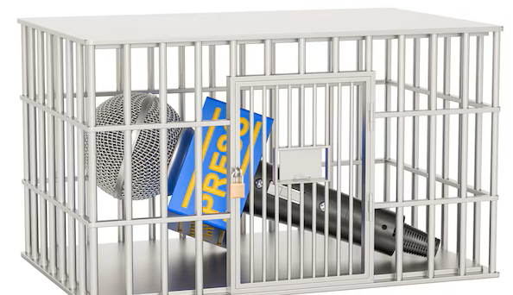
¿DELITO O CRÍTICA?
Un titular de periódico real de México sobre un caso de difamación o ciberacoso demandado.

Slide 2

LA BALANZA CONSTITUCIONAL
(Seguridad, Art. 16, Acceso Ilícito)
Vs
(Libertad de Expresión, Art. 6º)

Slide 3
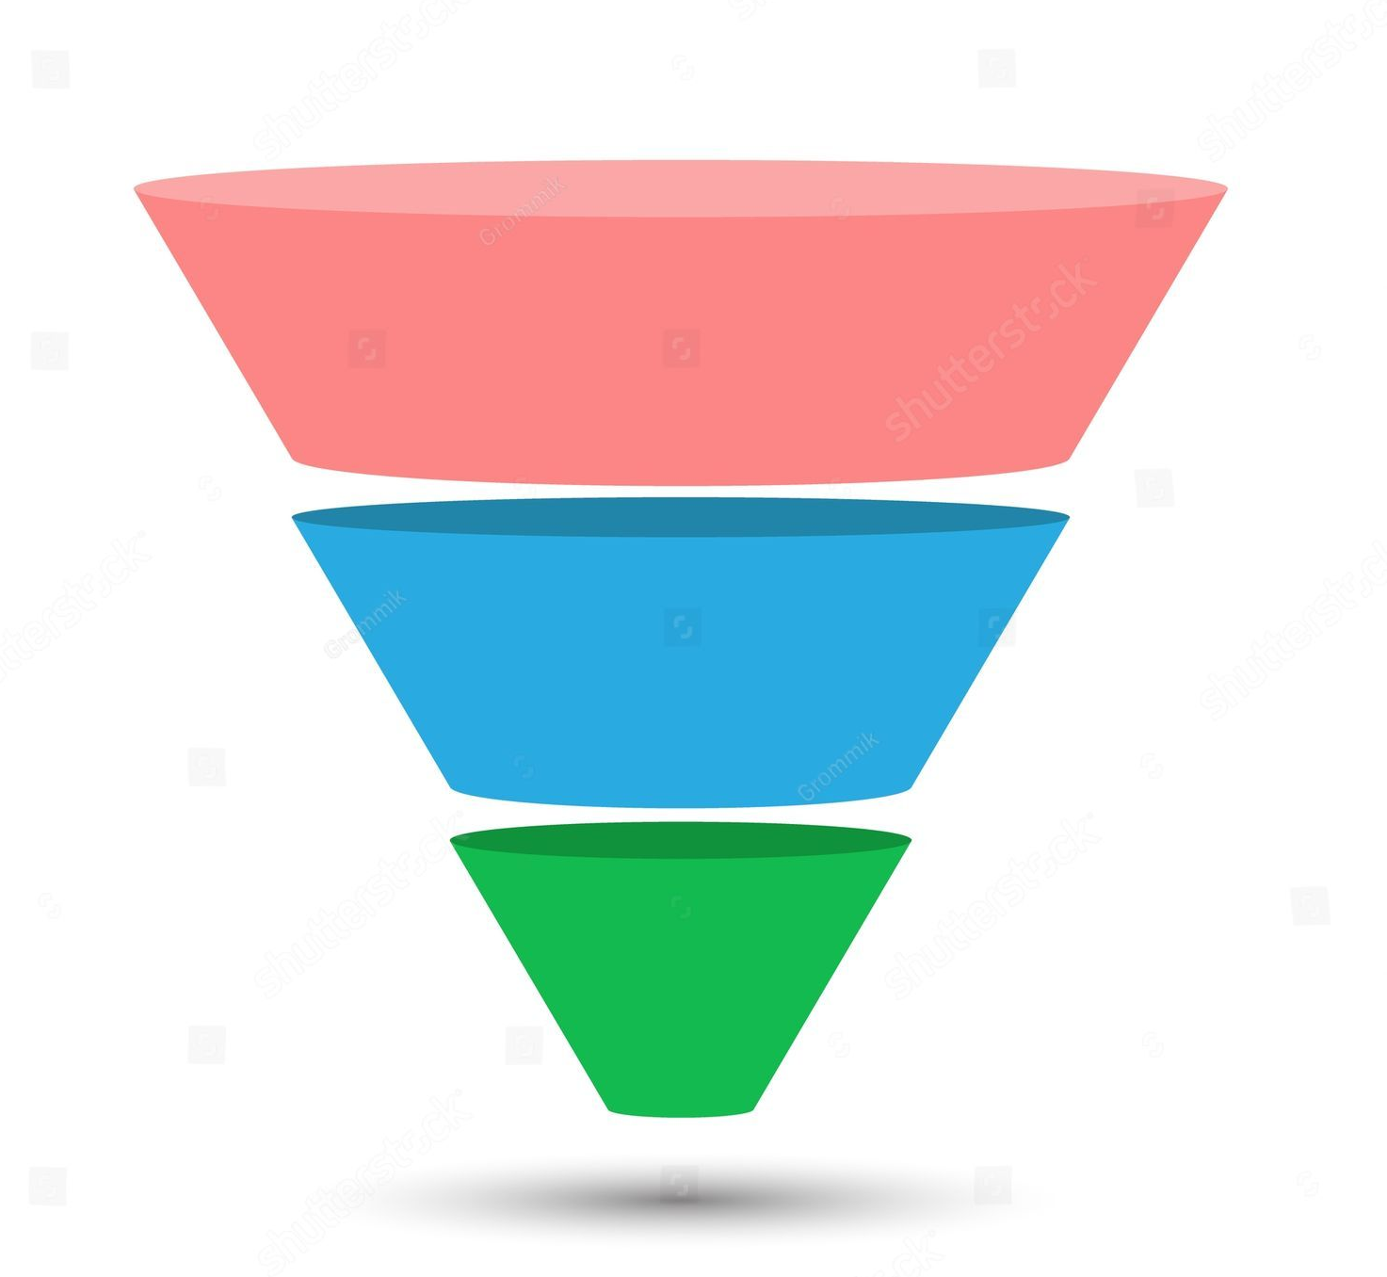
LA PRUEBA DE LOS TRES FILTROS
Legalidad
CiDH
Necesidad
Proporcionalidad

Slide 4


TAXATIVIDAD: EL ENEMIGO DE LA VAGUEDAD

Slide 5
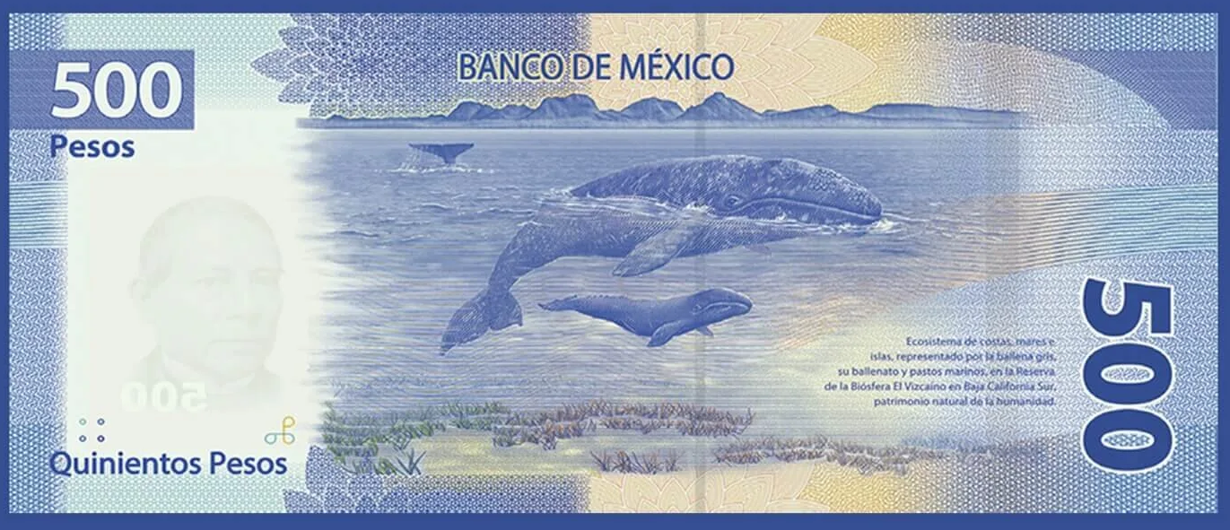
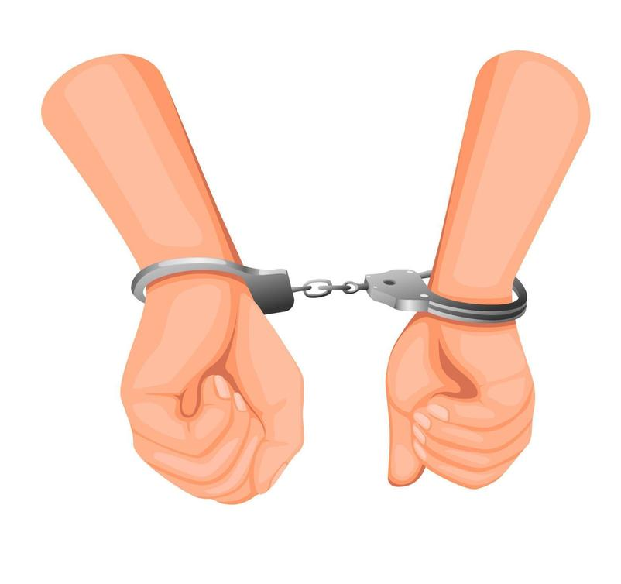
LA SCJN: DESPENALIZACIÓN
Indemnización Civil
Prisión

Slide 6
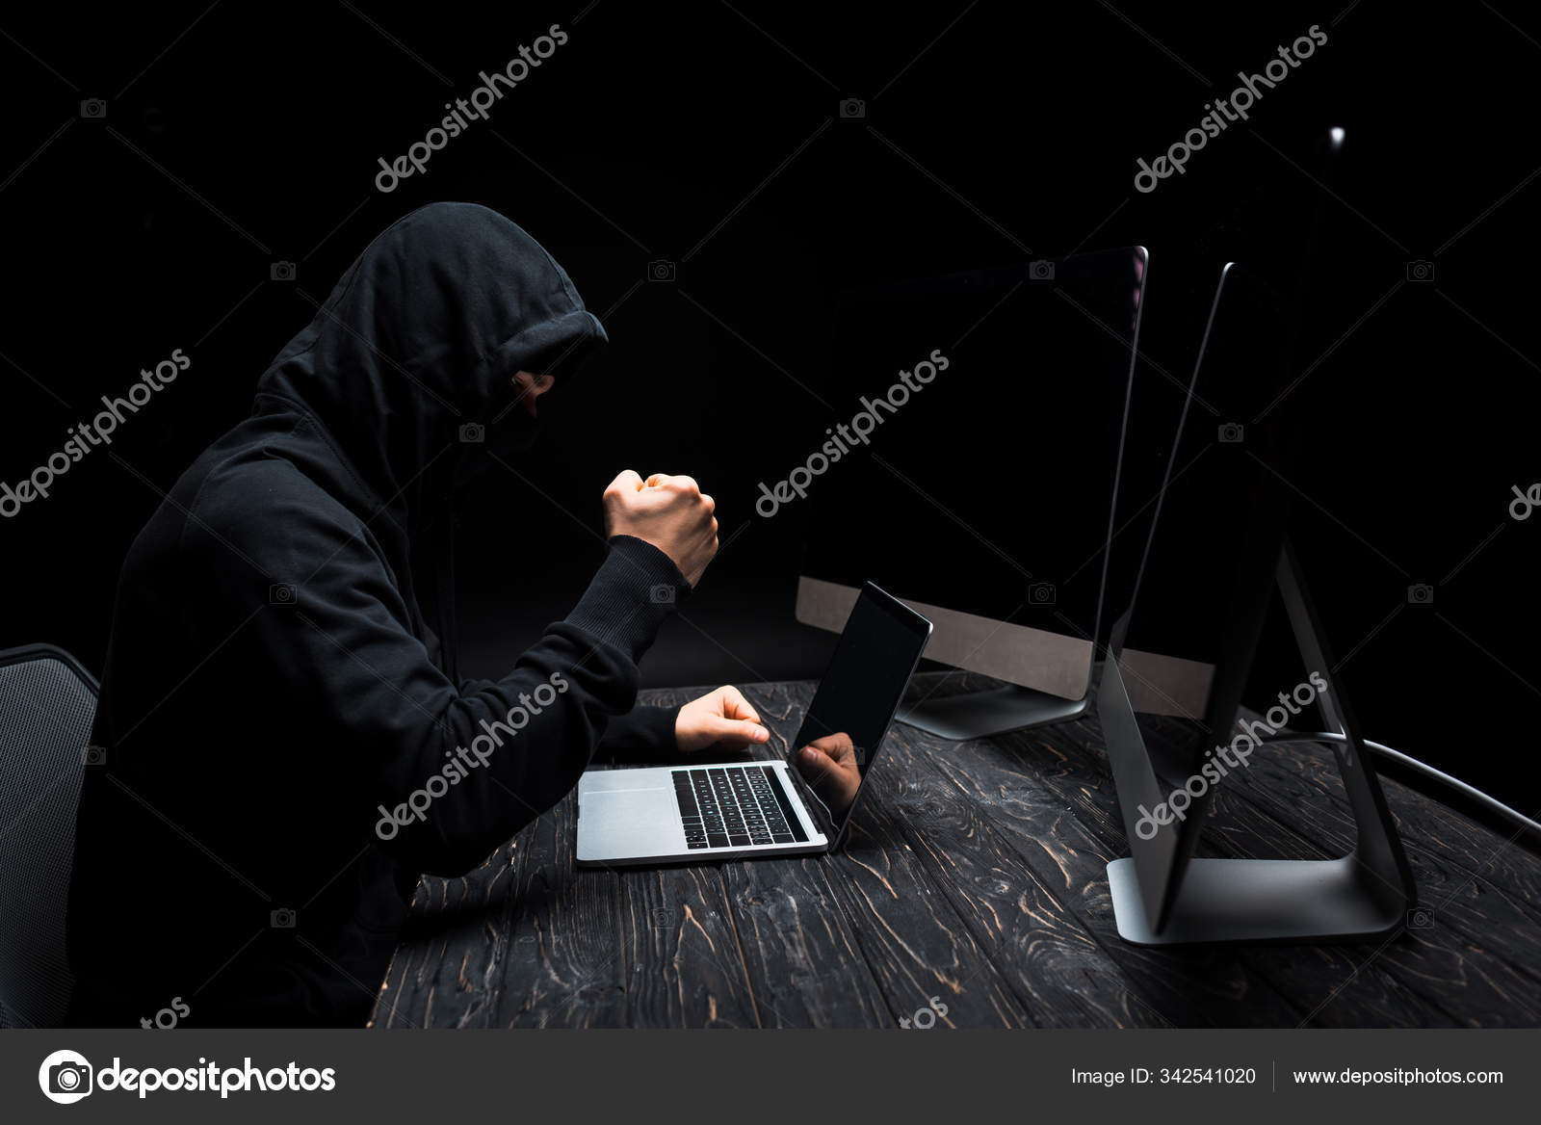

LA EXCEPCIÓN: VIOLENCIA NO ES EXPRESIÓN
Art. 4

Slide 7

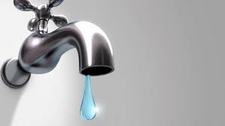
ÚLTIMA RATIO: RECURSO FINAL
Derecho Penal
Vía Civil o Administrativa

Slide 8
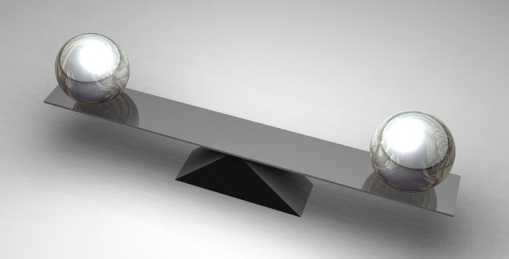
TU ROL: GUARDIÁN DE LA CONSTITUCIÓN

